Slide 1

Un Amour de femme
N°3

Slide 2
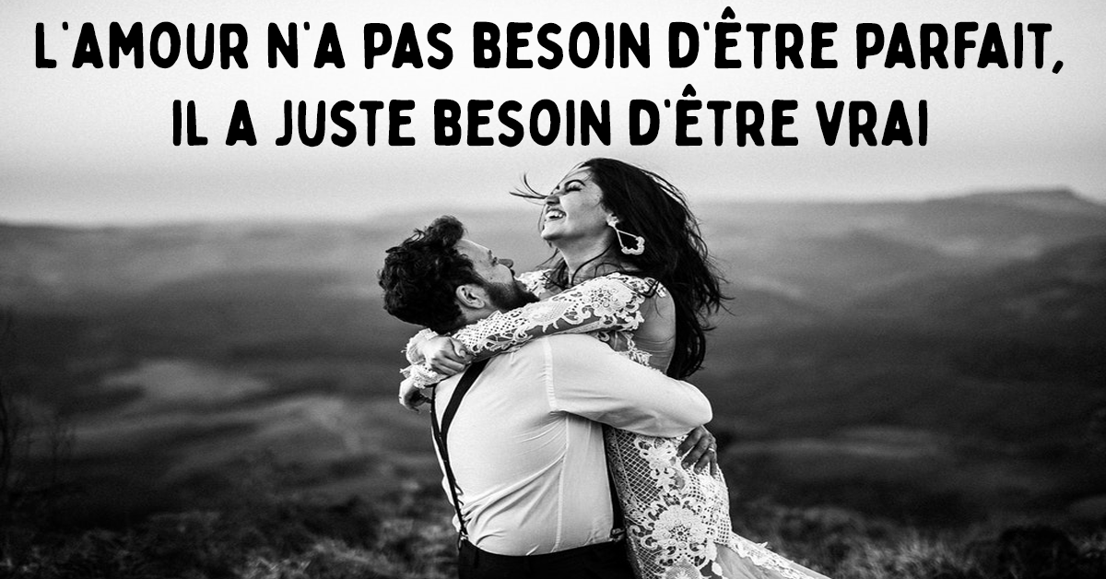

Slide 3
L’amour est une étoffe tissée par la nature et brodée par l’imagination.

Slide 4


Slide 5
L’amour triomphe de tout.

Slide 6


Slide 7
En amour, il ne s’agit pas d’aimer mais de préférer.

Slide 8


Slide 9
La Raison parle, mais l’Amour chante.

Slide 10


Slide 11
L’Homme a toujours besoin de caresse et d’amour … – Il rêvera partout à la chaleur du sein.

Slide 12


Slide 13
Il a neigé trois fois la hauteur des maisons – Il a plu quatre fois comme l’anse est profonde – Le vent a fait trois fois cent fois le tour du monde – Le soleil a poli des siècles de saisons – Et mes amours sont demeurées les mêmes – Je t’aime.

Slide 14


Slide 15
C’était
Un Amour de femme

